Slide 1
RESTFul API’s com ASP.NET Core 2.0 do Zero A Nuvem

Slide 2

O que são Webservices
Notes:
Um Serviço nada mais é que uma aplicação interoperável hospedada e acessada através da web através do protocolo HTTP por meio de um browser ou de diferentes tipos de clientes, como outras aplicações ou serviços. Deixando um pouco mais claro quando você cria um website em PHP a saída padrão é HTML e seu alvo é o browser e por extensão nós podemos visualizar a página no browser. Um web service não é direcionado para humanos e sim para outros programas.

Slide 3
A definição do W3C
Para o W3C os webservices são aplicações cliente servidor que se comunicam pela World Wide Web’s (WWW) através do protocolo HTTP (HyperText Transfer Protocol) possibilitando a interoperabilidade entre softwares e aplicações executando em uma grande variedade de plataformas e frameworks. Caracterizam-se por sua grande interoperabilidade e extensibilidade podendo ser combinados de forma baixamente acoplada para executarem operações complexas. Programas proveem simples serviços que podem interagir uns com os outros gerando soluções sofisticadas.

Slide 4

No início tudo era muito obscuro

Slide 5

Muitos 'padrões' diferentes :
O mundo antes do REST!
RMI, SOAP, Corba, DCE, DCOM etc.
De muitas empresas diferentes :
Sun, Microsoft, IBM, OASIS, OMG etc.
Causando muitos problemas:
Má interoperabilidade.
Reinventar a roda.
Atrelado a um fornecedor.

Slide 6
E então veio o REST!
“Representational State Transfer (REST) é um estilo de arquitetura de software para sistemas distribuídos de hipermídia, como a World Wide Web”
IBM

Slide 7
REST é baseado em um conjunto de definições
Cliente-servidor
Clientes e servidores separados.
Stateless server
Cada request de um cliente contém todas as informações necessárias para atendê-la.
Cacheável
Os clientes podem armazenar responses em cache, as responses devem indicar se isso é permitido.
Interface uniforme
Existe uma interface uniforme entre cliente e servidor.
Sistema em camadas
Deve suportar conceitos como balanceamento de carga, proxies e firewalls.
Código sob Demanda (opcional)
O cliente pode solicitar o código do servidor e executá-lo.

Slide 8
Formatos Suportados em Web Services REST
XML
JSON
CSV
Texto
Imagens
HTML
PDF
binário
etc

Slide 9
Vantagens dos Web Services RESTful
REST é um padrão arquitetural basicamente leve por natureza. Então quando você tiver limitações de banda prefira web services REST;
Desenvolvimento fácil e rápido;
Aplicativos Mobile tem ganhado cada vez mais espaço e precisam interagir rapidamente com os servidores e o padrão REST é mais rápido no processamento de dados das requests e responses.

Slide 10
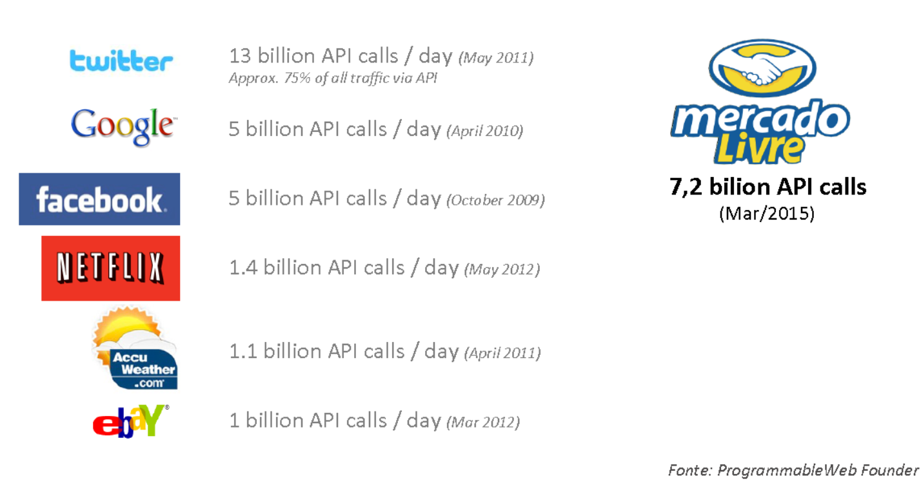
Quem usa REST!

Slide 11
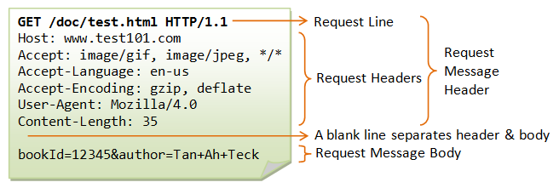
Request
https://www.ntu.edu.sg/home/ehchua/programming/webprogramming/HTTP_Basics.html

Slide 12
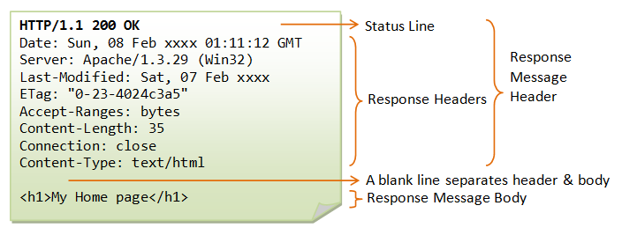
Response
https://en.wikibooks.org/wiki/Communication_Networks/HTTP_Protocol

Slide 13

Tipos de Parâmetros - Path Params

Slide 14
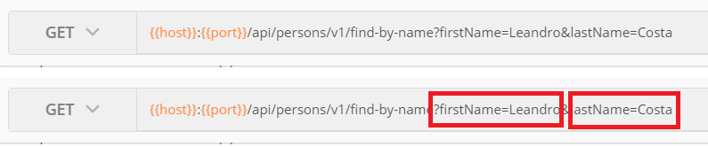
Tipos de Parâmetros – Query Params

Slide 15
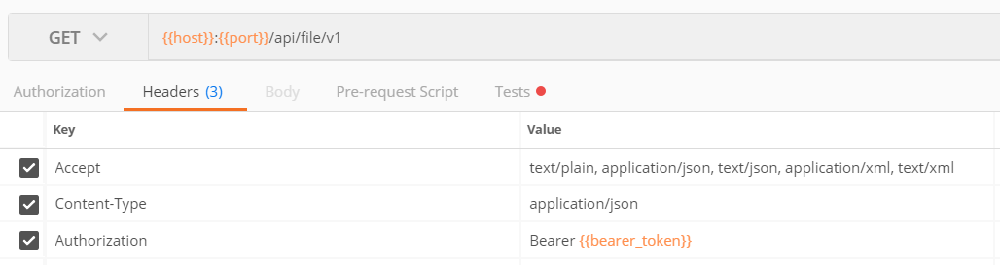
Tipos de Parâmetros - Header Params

Slide 16
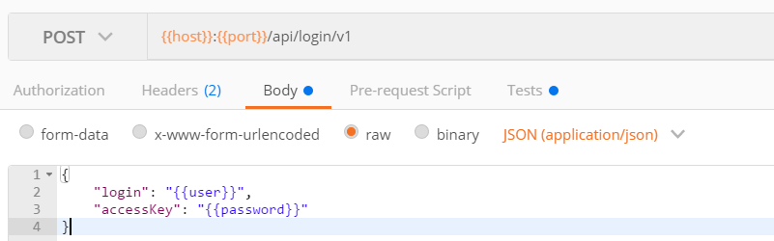
Tipos de Parâmetros - Body Params

Slide 17
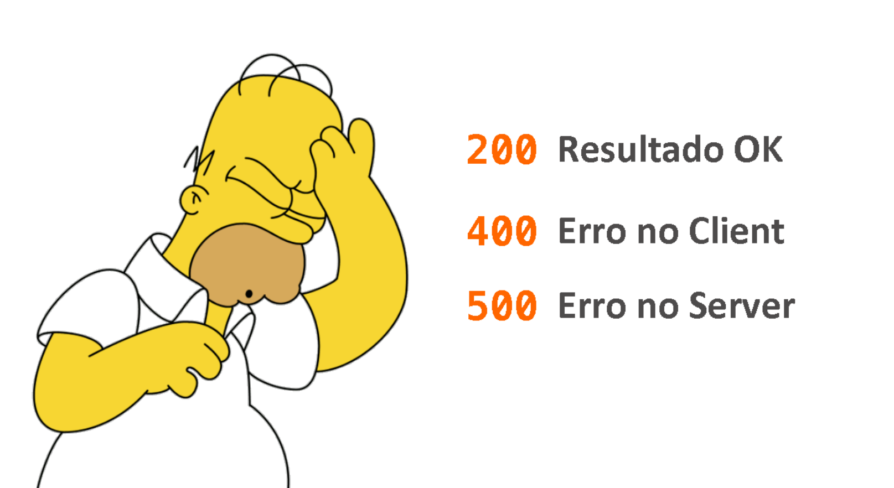
HTTP Status Codes

Slide 18
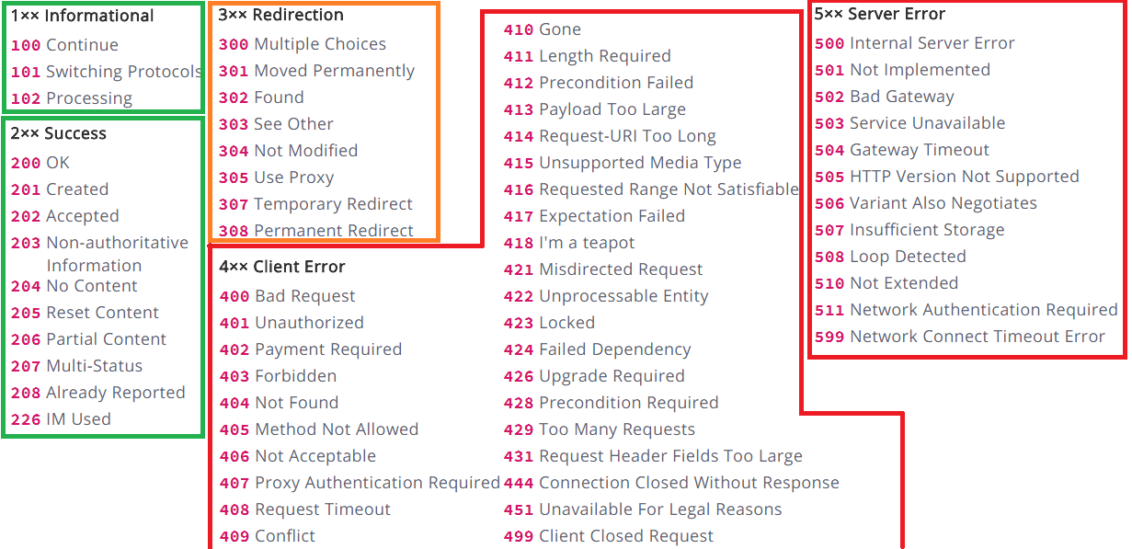
HTTP Status Codes
https://httpstatuses.com/

Slide 19
HTTP Status Codes em Serviços REST
200 OK – Request de criação ou deleção executada com sucesso. 201 Created – Criação de uma fila, tópico, fila temporária, tópico temporária, session, producer, consumer, listener, queue browser ou mensagem realizada com sucesso. 204 No Content – deleção de uma fila, tópico, sessão, producer ou listener bem sucedida mas sem retorno de conteúdo.

Slide 20
HTTP Status Codes em Serviços REST
400 Bad Request – O path informado está em um formato incorreto, um parâmetro ou valor do corpo da requisição não está formatado corretamente ou um parâmetro obrigatório não foi informado, ou está formatado corretamente mas pode estar eventualmente inválido (por exemplo, o ID informado não existe – NullPointerException, o conteúdo retornado é muito grande ou o ID informado já está em uso).
401 Unauthorized – O cliente não tem autorização para executar requisições na operação em questão.
403 Forbidden – O cliente não tem permissão para executar requisições na operação em questão.

Slide 21
HTTP Status Codes em Serviços REST
404 Not Found – o objeto requisitado pelo path não existe (NullPointerException ou NullReferenceException). 405 Method Not Allowed – O usuário não tem permissão de acesso ao path. 409 Conflict – Um objeto já foi criado com as mesmas informações. 500 Internal Server Error – Ocorreu uma falha no servidor, podendo ser desde uma falha no SQL por exemplo.

Slide 22
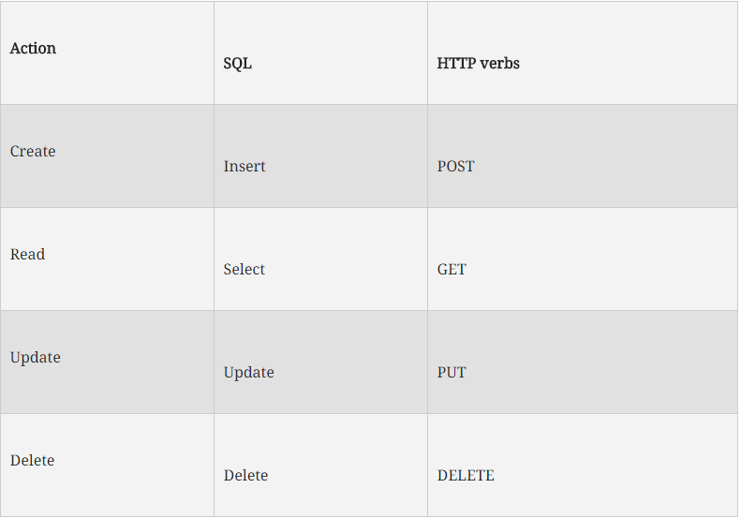
Os métodos HTTP

Slide 23
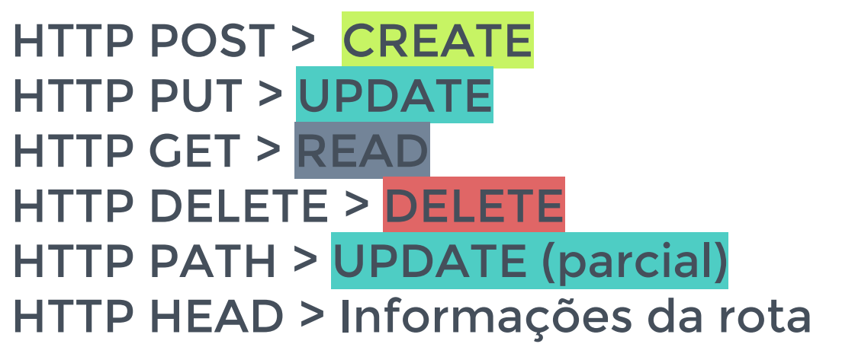

Slide 24
GET – READ/para selecionar/recuperar um recurso
O método HTTP GET é usado para ler ou recuperar uma representação de um recurso. Em um “cenário feliz”, uma requisição GET retorna uma representação em XML ou JSON e um HTTP status code 200 (OK). Em um cenário de erro o retorno mais comum é 404 (NOT FOUND) ou 400 (BAD REQUEST).

Slide 25
Parâmetros suportados
Via URL (PATH ou QUERY PARAMS)
Via HEADER

Slide 26
POST – CREATE/para inserir recurso
O método HTTP POST é mais freqüentemente usado para criar novos recursos — inserir um novo item na base. Em uma aplicação REST perfeita quando uma operação é executada com sucesso, retorna-se o status code 200 ou 201.

Slide 27
Parâmetros suportados
Via URL (PATH ou QUERY PARAMS)
Via HEADER
Via Body

Slide 28
PUT – UPDATE/para modificar um recurso
O método PUT é comumente usado para atualizar informações, colocando um recurso conhecido no (body) corpo da requisição contendo novas informações que representam o recurso original.
Um update bem sucedido, retorna um status code 200 (ou 204 quando não retorna nenhum conteúdo no body.

Slide 29
Parâmetros suportados
Via URL (PATH ou QUERY PARAMS)
Via HEADER
Via Body

Slide 30
DELETE – DELETE/para remover um recurso
O método DELETE é fácil de entender, ele é usado para deletar um recurso identificado por uma URI.
Em uma deleção bem sucedida retorna-se um status code 200 (OK) juntamente com um response body, possivelmente uma representação do item deletado (o que acaba por demandar muita banda), ou uma response customizada.
Ou retornar o status code 204 (NO CONTENT) sem response body ou um status code 204 sem corpo, ou JSEND-style response com um status code 200 são as responses mais recomendadas.

Slide 31
Parâmetros suportados
Via URL (PATH ou QUERY PARAMS)
Via HEADER
Via Body

Slide 32
Outros métodos menos conhecidos
PATCH – O método PATCH pode ser usado para realizar updates parciais de um recurso. Por exemplo, quando você precisar alterar apenas um campo em um recurso, executar um POST com todo o objeto é pesado e acarreta em um maior consumo de banda.
Use-o com moderação pois colisões entre múltiplas PATCH requests são mais perigosas que colisões entre PUT requests por que exige que o cliente tenha informações básicas do recurso ou irão corrompê-lo.

Slide 33
Outros métodos menos conhecidos
HEAD – O método HEAD possui uma funcionalidade similar ao método GET, exceto pelo fato do servidor retornar uma response line e headers, mas sem um entity-body.

Slide 34
Outros métodos menos conhecidos
TRACE – O método TRACE é usado para recuperar o conteúdo de uma requisição HTTP de volta podendo ser usado com o propósito de debug durante o processo de desenvolvimento.

Slide 35
Outros métodos menos conhecidos
OPTIONS – O método OPTIONS é usado pelo cliente para encontrar operações HTTP e outras opções suportadas pelo servidor. O cliente pode especificar uma URL para o método OPTIONS ou um asterisco (*) para se referir a todo o servidor.

Slide 36
Outros métodos menos conhecidos
CONNECT – O método CONNECT é usado pelo cliente para estabelecer uma conexão de rede com um servidor via HTTP.

Slide 37
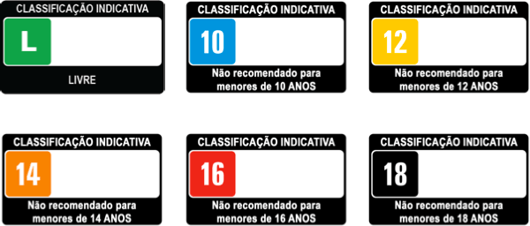
Do REST ao RESTFul

Slide 38
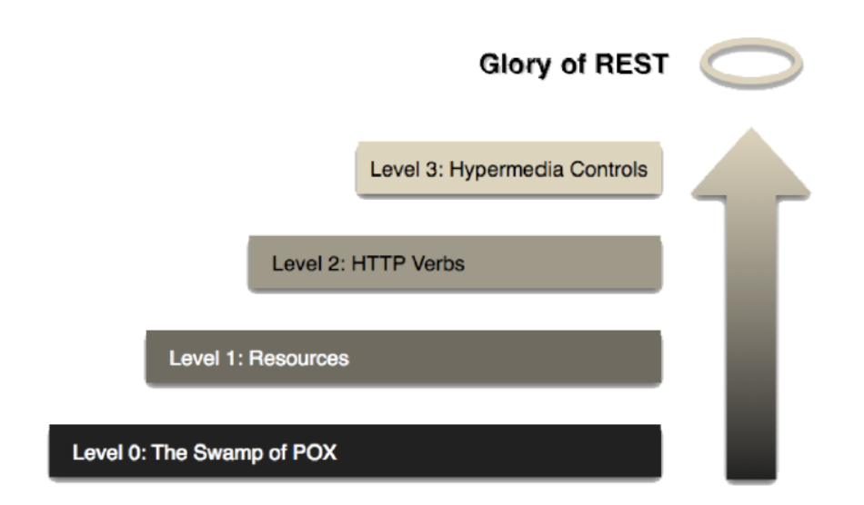
Níveis de maturidade de Richardson

Slide 39
Então, são nível 0, 1 e 2 RESTful?
“O que precisa ser feito para tornar o estilo de arquitetura REST claro sobre a noção de que o hipertexto é uma restrição? Em outras palavras, se o mecanismo do estado do aplicativo (e, portanto, a API) não estiver sendo orientado ao hipertexto, então não poderá ser RESTful e não poderá ser uma API RESTFul por completo. Há algo de errado em algum lugar que precisa ser consertado?
Roy T. Fielding

Slide 40


Slide 41
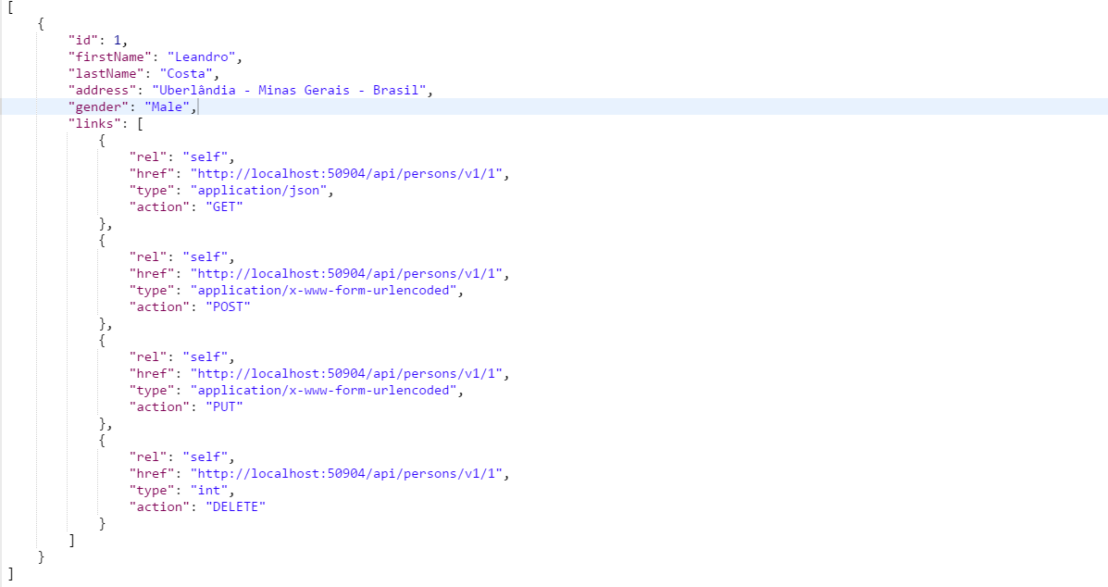

Slide 42

Documentando RESTFull API’s

Slide 43
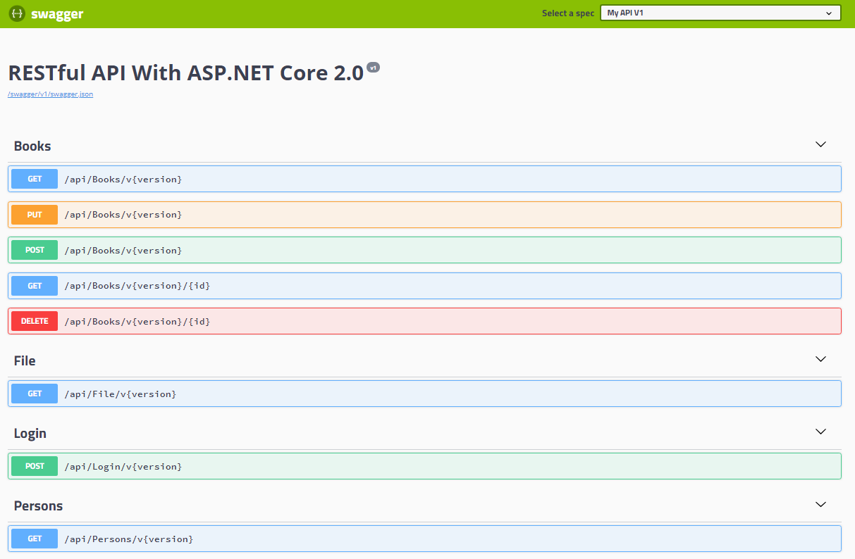

Slide 44

Autorização e Autenticação

Slide 45
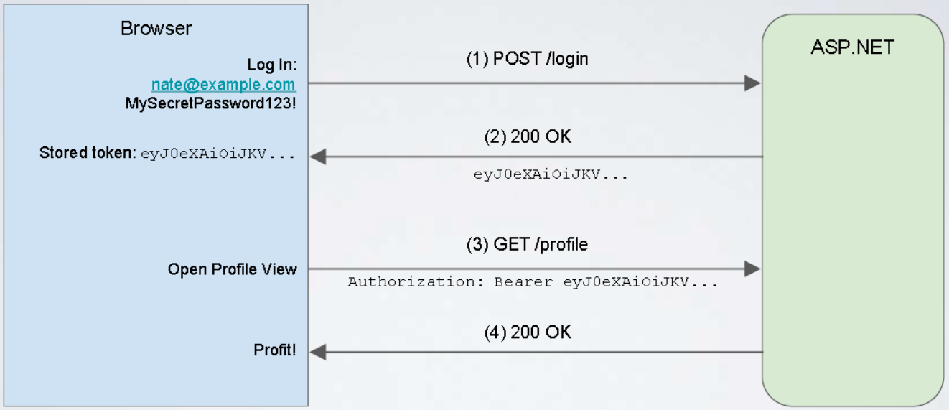
Como funciona um token de autenticação

Slide 46
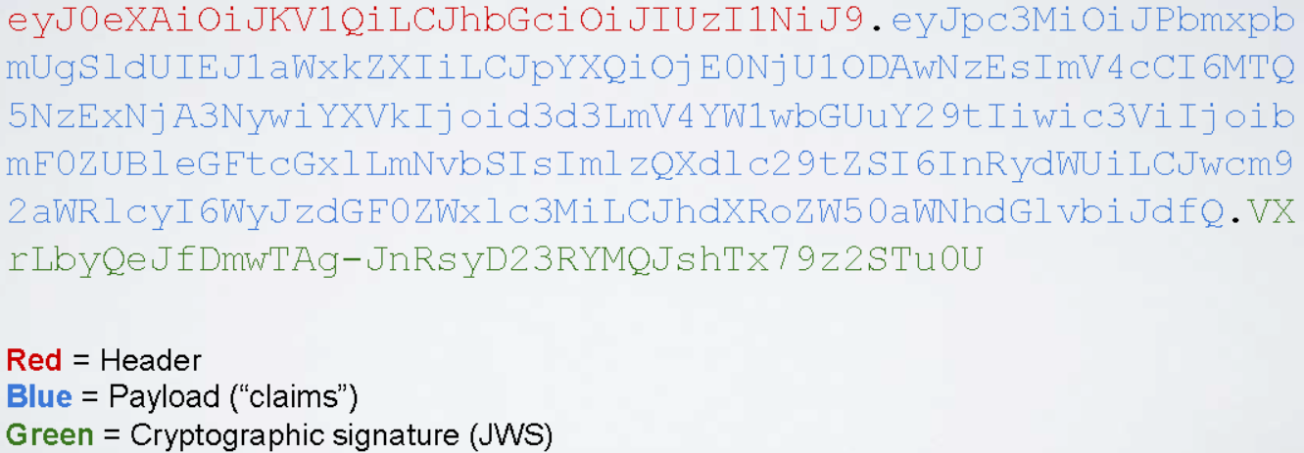
Anatomia de um JSON Web Token (JWT)
https://github.com/nbarbettini/SimpleTokenProvider

Slide 47

Versionamento de API’s
Versionamento de API’s

Slide 48

Indo além do RESTFul

Slide 49
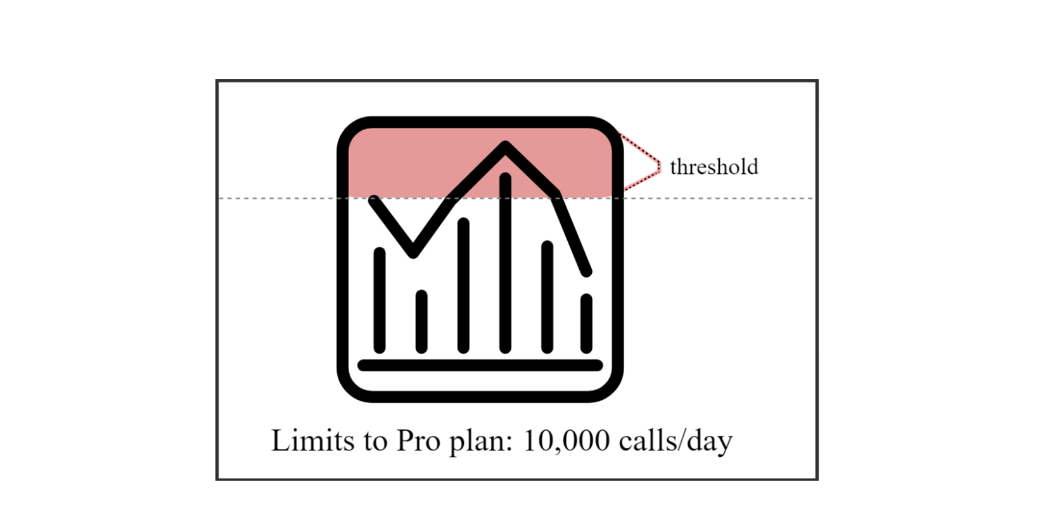
Limite de requisições e acessos

Slide 50
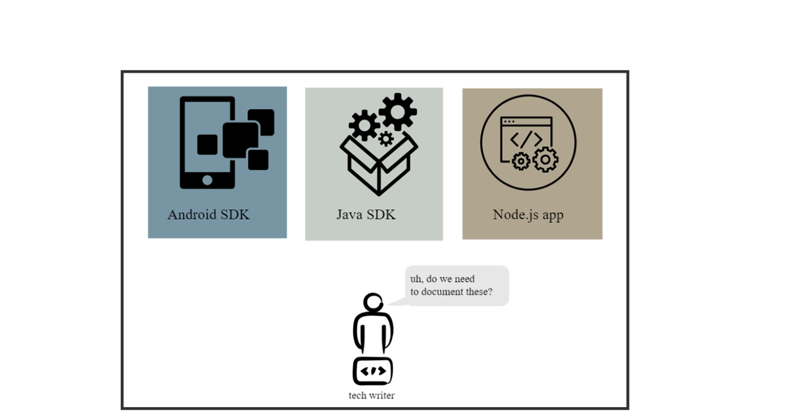
SDK’s e sample apps

Slide 51
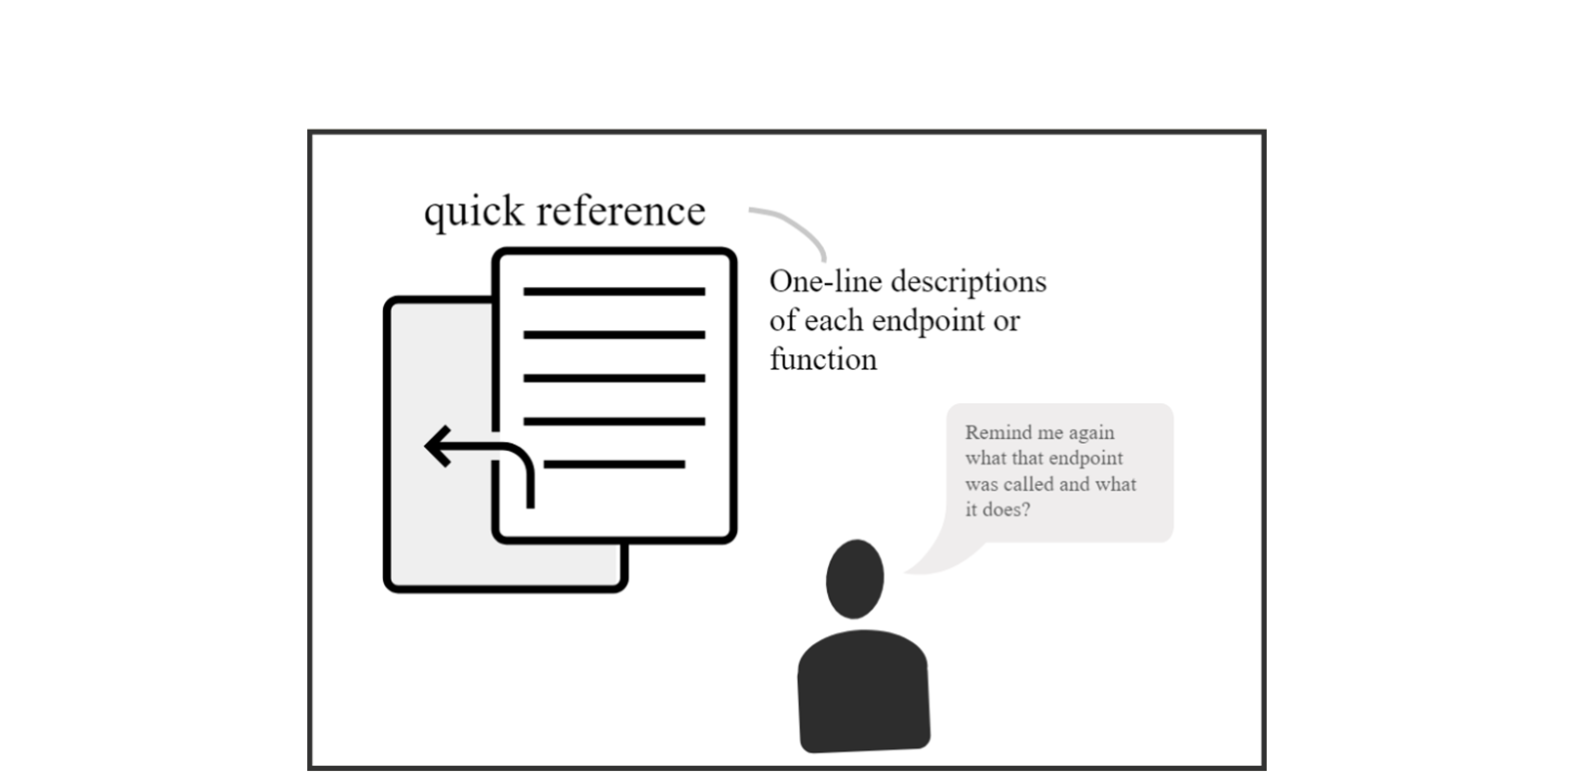
Referência Rápida

Slide 52

Boas Práticas

Slide 53
Boas Práticas
Paginação,
Intervalos de tempo,
Tolerância a falhas,
Cache,
Conectividade,

Slide 54
Boas Práticas
Timeouts,
Downtime,
SSL,
Versionamento,
Teste e validação,
Exportações,

Slide 55
Boas Práticas
Exportações,
I18n / Globalization,
Notificações,
etc.

Slide 56


Slide 57
REFERÊNCIAS
[Posts Sobre REST Semeru](http://www.semeru.com.br/blog/tag/rest/page/2/)
[Introduction to API Versioning Best Practices](https://nordicapis.com/introduction-to-api-versioning-best-practices/)
[RESTEasy JAX-RS](http://docs.jboss.org/resteasy/docs/3.0.7.Final/userguide/html/)
[HTTP - Methods](http://www.tutorialspoint.com/http/http_methods.htm)
[What is HATEOAS and why is it important for my REST API?](http://restcookbook.com/Basics/hateoas/)
[Using HTTP Methods for RESTful Services](http://www.restapitutorial.com/lessons/httpmethods.html)
[Introduction to RESTful Web Services—A JAX-RS Specification](https://dzone.com/articles/introduction-to-restful-web-service-a-jax-rs-speci)
[Learn REST: A Tutorial](http://rest.elkstein.org/)

Slide 58
REFERÊNCIAS
[Tools to Make HATEOAS Compliance Easier](https://nordicapis.com/tools-to-make-hateoas-compliance-easier/)
[10+ API Monitoring Tools](https://nordicapis.com/10-api-monitoring-tools/)
[HTTP Headers](https://docs.trafficserver.apache.org/en/5.3.x/sdk/http-headers.en.html)
[HTTP (HyperText Transfer Protocol)](https://www.ntu.edu.sg/home/ehchua/programming/webprogramming/HTTP_Basics.html)
[Communication Networks/HTTP Protocol](https://en.wikibooks.org/wiki/Communication_Networks/HTTP_Protocol)
[HTTP Status Codes](https://httpstatuses.com/)

Slide 59
REFERÊNCIAS
[Features que sua API REST precisa ter desde o início](https://tableless.com.br/features-que-sua-api-rest-precisa-ter-desde-o-inicio/)
[HAL - Hypertext Application Language](http://stateless.co/hal_specification.html)
[ASP.NET API Versioning](https://github.com/Microsoft/aspnet-api-versioning/wiki/Versioning-via-the-URL-Path#aspnet-core)
[Beautiful REST API design with ASP.NET Core and Ion](https://github.com/nbarbettini/BeautifulRestApi)
[Introduction to REST APIs](http://idratherbewriting.com/learnapidoc/docapis_introtoapis.html)
[REST API in ASP.NET CORE](https://www.fortech.ro/rest-api-asp-net-core/)
[Zalando RESTful API and Event Scheme Guidelines](https://opensource.zalando.com/restful-api-guidelines/)

Slide 60
REFERÊNCIAS
[Modelo de maturidade de Richardson – os passos para a glória do REST](http://www.boaglio.com/index.php/2016/11/03/modelo-de-maturidade-de-richardson-os-passos-para-a-gloria-do-rest/)
[Alcançando a glória REST com o Modelo de Maturidade de Richardson](https://arrayoutofindex.wordpress.com/2017/06/17/alcancando-a-gloria-rest-com-o-modelo-de-maturidade-de-richardson/)
[REST - Modelo de Maturidade de Richardson](http://fernandoanselmo.blogspot.com.br/2013/09/rest-modelo-de-maturidade-de-richardson.html)

